Slide 1

Mis maneras...
Poema Ninfa Duarte
automático

Slide 2

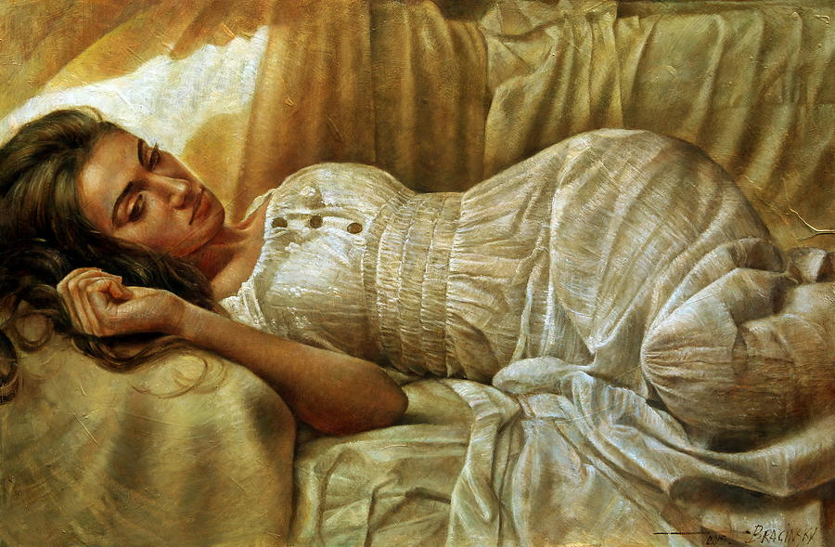
Si sientes que te llegan mis maneras,
o encuentras destellos de alborada
en los tibios pliegues de tu almohada,
es que esa noche estuve en tu lecho.
Pps Ilda

Slide 3

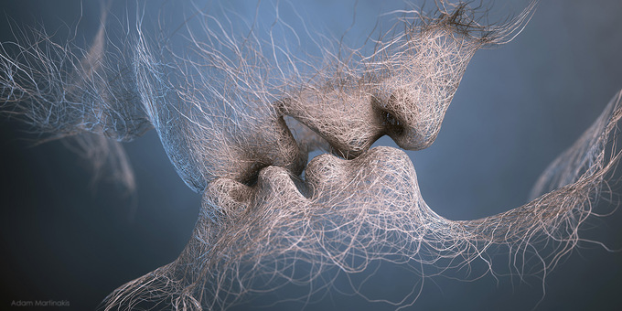
Si salen a tu encuentro las violetas
y aroman de lila tus pasos alertas;
si brillan en tus pupilas las mías
y salpican de antojos tus ensueños,
es porque mis labios esperan tus besos.
Pps Ilda

Slide 4


Si sientes que te envuelven mis maneras,
son mis brazos que te extrañan de tal manera,
que aún muriendo yo te amara...
ellos en su temblor te estarán diciendo
con cuánto amor yo te estoy queriendo...
Pps Ilda

Slide 5


Pps Ilda
Si te sientes cobijado por mi abrazo,
si te arrebujas en mi lecho tiritando
si te llegan deseos de tenerme,
allí he de estar esperándote siempre!
con mis maneras sinceras y exigentes...
Siempre...

Slide 6

Si sientes que te llegan mis maneras,
o encuentras destellos de alborada
en los tibios pliegues de tu almohada,
es que esa noche estuve en tu lecho.
Si salen a tu encuentro las violetas
y aroman de lila tus pasos alertas;
si brillan en tus pupilas las mías
y salpican de antojos tus ensueños,
es porque mis labios esperan tus besos.
Pps Ilda
Si sientes que te envuelven mis maneras,
son mis brazos que te extrañan de tal manera,
que aún muriendo yo te amara...
ellos en su temblor te estarán diciendo
con cuánto amor yo te estoy queriendo...
Si te sientes cobijado por mi abrazo,
si te arrebujas en mi lecho tiritando
si te llegan deseos de tenerme,
allí he de estar esperándote siempre!
con mis maneras sinceras y exigentes...
Siempre...
Ninfa

Slide 7


Ilda
Pps sin fines de lucro

Slide 8







¿Te ha gustado?
Puedes ver más entrando
Aquí
Además puedes recibir powerpoints en tu correo electrónico suscribiéndote aquí:

